Slide 1


Samsung Innovation Campus
AI COURSE
Notes:
1.7.2013
‹#›

Slide 2

CodedHealth
Educando
AI COURSE
Samsung Innovation Campus
Notes:
1.7.2013
‹#›

Slide 3



Team
Conformado por la prometedoras y brillantes de mentes de:
Vilic Ayala Sandoval
Moisés Isaac Molina Corado
Carlos Fernando Pacheco Castro
Tania Sofía Franco Flamenco
Gabriel Armando Duran Cárcamo
“Somos un equipo que busca liderar la integración herramientas de inteligencia artificial, mejor conocidos como:”
Samsung Innovation Campus
CodedHealth

Slide 4


Planteamiento
Nuestro país se ve azotado por enfermedades día tras día y aunque prevenibles como en caso de la hipertensión. Que pasa cuando una comunidad no cuenta con los recursos para aumentar su calidad de vida, en verdad no tendrán mas opción que aceptar ese futuro tan pobre?
Pues nuestro equipo se planteo lo mismo, se negó a aceptar ese futuro y por ende ofrecemos una solución bastante viable creada con conocimientos técnicos superiores.
Samsung Innovation Campus
CodedHealth

Slide 5


Objetivos
“Buscamos ofrecer a los centros médicos una herramienta que apoye en el diagnostico preventivo de la hipertensión.”
“Impulsar la inserción de herramientas IA para que hombre y maquina mejoren la calidad de vida de su comunidad.”
Samsung Innovation Campus
CodedHealth

Slide 6

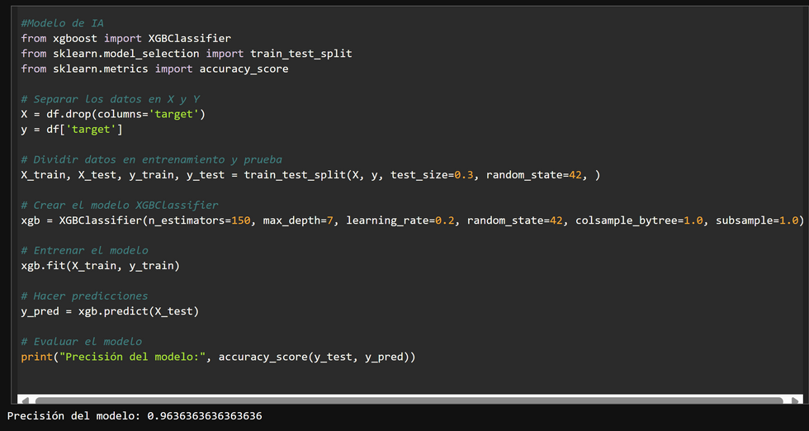
Presentando:
“Coded Health, la herramienta inteligente especializada en predicción de hipertensión.”
“Arquitectura y Predicciones fiables.”
“Intuitiva y fácil de usar”
“Herramienta de bajos requerimientos.”
Samsung Innovation Campus
CodedHealth
Notes:
1.7.2013
null
‹#›

Slide 7





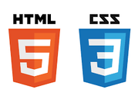




Herramientas
Herramientas principales:
Librerias principales:
Samsung Innovation Campus
CodedHealth

Slide 8

Demostración
“Una acción vale mas que mil palabras.”
Samsung Innovation Campus
CodedHealth

Slide 9




Competencia
Poderoso modelo de Inteligencia Artificial predictivo
Integrado a su propio sitio web
ChatBot para ayudarte a diagnosticar a tus pacientes
Se incluyen graficas para fácil comprensión de los análisis.
Samsung Innovation Campus
CodedHealth
Notes:
1.7.2013
null
‹#›

Slide 10




Importancia y Relevancia del Proyecto
“Con la inserción de herramientas de IA garantizamos una calidad de vida superior a costos inferiores.”
“Generamos un interés tecnológico que a futuro será beneficioso para la comunidad.”
“Brindamos apoyo a comunidades que carezcan atención medica especializada.”
“Reducción de gastos hospitalarios hacia los pacientes.”
Samsung Innovation Campus
CodedHealth
Notes:
1.7.2013
null
‹#›

Slide 11


ⓒ2021 SAMSUNG. All rights reserved.
Samsung Electronics Corporate Citizenship Office holds the copyright of book.
This book is a literary property protected by copyright law so reprint and reproduction without permission are prohibited.
To use this book other than the curriculum of Samsung innovation Campus or to use the entire or part of this book, you must receive written consent from copyright holder.
Notes:
1.7.2013
‹#›

